Slide 1
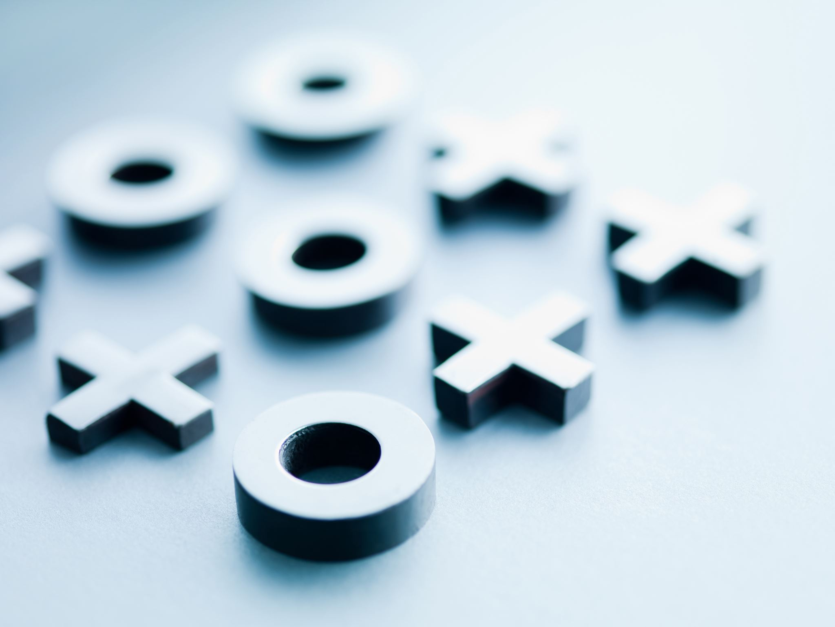
Game assets
Gemaakt door: Nikay, João, Sam en George
Klas SD1A

Slide 2
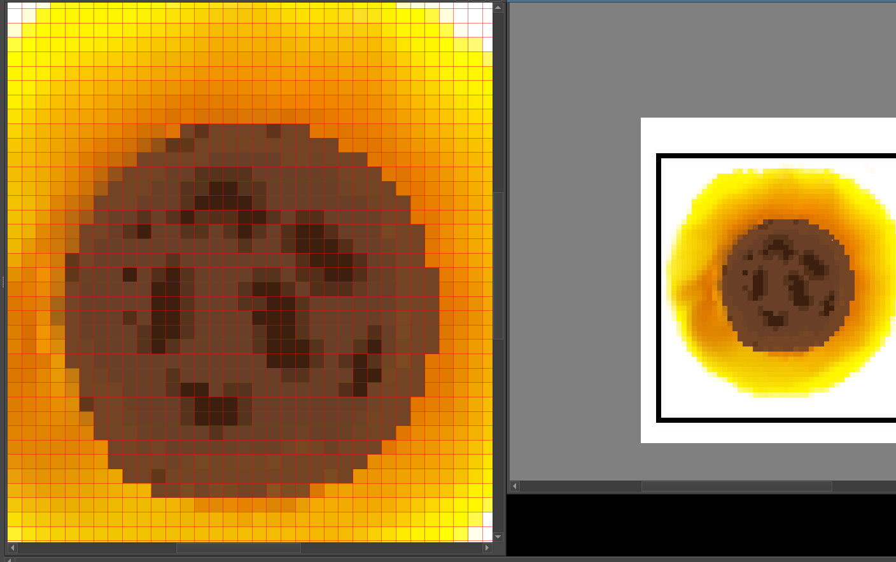
De assets:
De Planeet.
De planeet is een background asset die we voor het level design gaan gebruiken. Het gaat niks anders doen dan op de achtergrond zitten maar het gaat wel een teken zijn voor een nieuwe fase/level in de game

Slide 3
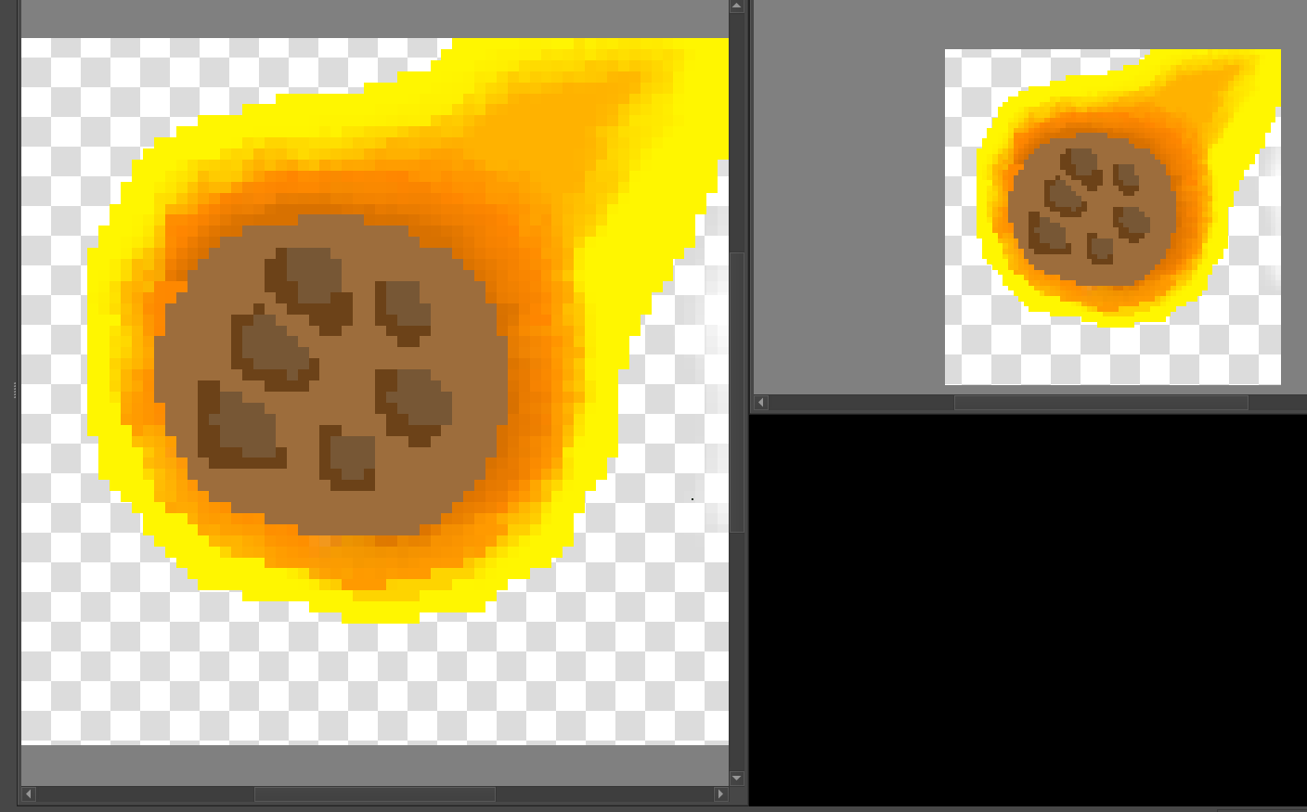
De meteor
Het obstakel
Het obstakel heet de meteor.

Slide 4
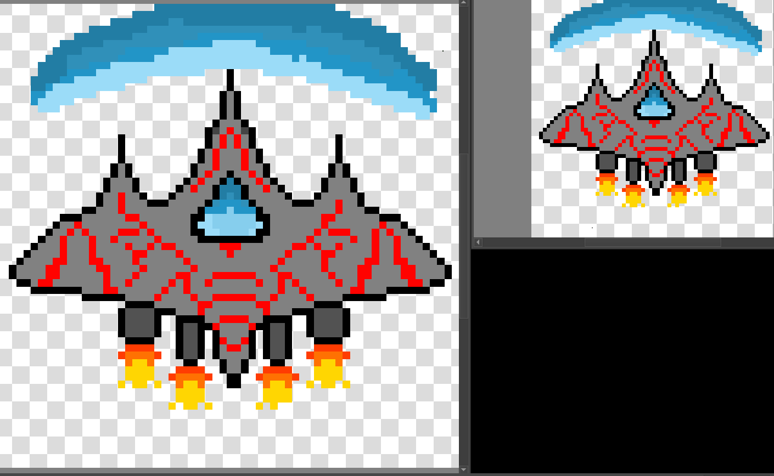
Tank unit
Dit is de eerste versie van een tanky unit

